Slide 1

前端面试题
制作人：汪新宇

Slide 2
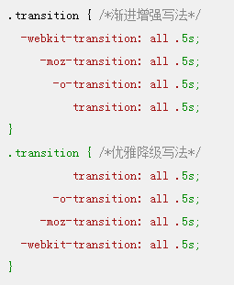
你能描述一下渐进增强和优雅降级之间的不同吗?
渐进增强：针对低版本浏览器进行构建页面，保证最基本的功能，然后再针对高级浏览器进行效果、交互等改进和追加功能达到更好的用户体验。
优雅降级：一开始就构建完整的功能，然后再针对低版本浏览器进行兼容。
区别：优雅降级是从复杂的现状开始，并试图减少用户体验的供给，而渐进增强则是从一个非常基础的，能够起作用的版本开始，并不断扩充，以适应未来环境的需要。降级（功能衰减）意味着往回看；而渐进增强则意味着朝前看，同时保证其根基处于安全地带。
渐进增强和优雅降级的概念本质上是软件开发过程中低版本软件与高版本软件面对新功能的兼容抉择问题

Slide 3
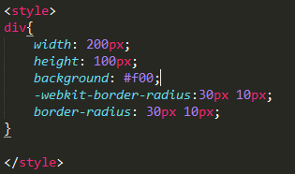
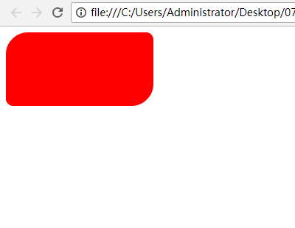
需警惕CSS3属性的书写顺序
当属性超过一个参数值的时候，不同的属性产生的作用是不一样的。

Slide 4
对BFC规范的理解？
BFC，块级格式化上下文，一个创建了新的BFC的盒子是独立布局的，盒子里面的子元素的样式不会影响到外面的元素。在同一个BFC中的两个毗邻的块级盒在垂直方向（和布局方向有关系）的margin会发生折叠。
它是块级盒布局出现的区域，也是浮动层元素进行交互的区域。
它决定了元素如何对其内容进行布局，以及与其他元素的关系和相互作用.
一个块格式化上下文由以下之一创建：
浮动元素：float 除 none 以外的值。
绝对定位元素：position (absolute、fixed)。
display 为 inline-block、table-cells、flex。
overflow 除了 visible 以外的值 (hidden、auto、scroll)。

Slide 5
使用 CDN 加载 jQuery 库的主要优势是什么 ?
.CDN的全称是Content Delivery Network，即内容分发网络CDN的基本原理是：广泛采用各种缓存服务器，将这些缓存服务器分布到用户访问相对集中的地区或者网络中，在用户访问网站时，利用全局负载技术将用户的访问指向距离最近的工作正常的缓存服务器上，由缓存服务器直接响应用户的请求。
除了报错节省服务器带宽以及更快的下载速度这许多的好处之外, 最重要的是，如果浏览器已经从同一个CDN下载类相同的 jQuery 版本, 那么它就不会再去下载它一次. 因此今时今日，许多公共的网站都将jQuery用于用户交互和动画, 如果浏览器已经有了下载好的jQuery库，网站就能有非常好的展示机会。

Slide 6
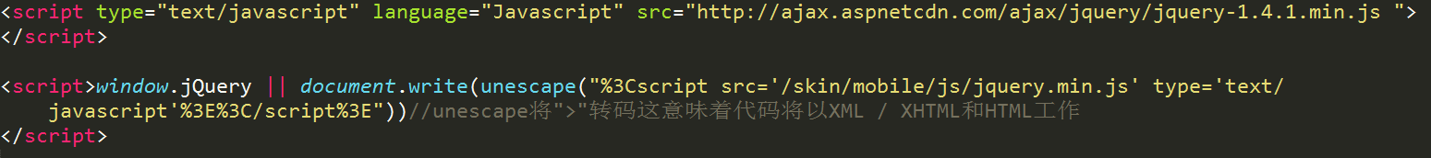
当CDN上的jQuery文件不可用时，该怎么办？
回答：为了节省带宽和脚本引用的稳定性，我们会使用CDN上的jQuery文件，例如google的jquery cdn服务。但是如果这些CDN上的jQuery服务不可用，我们还可以通过以下代码来切换到本地服务器的jQuery版本：

